Slide 1
БАКАЛАВРСЬКА РОБОТА НА ТЕМУ:
«Розроблення апаратно-програмованих засобів розподіленої iot системи з надлишковими вимірюваннями для виявлення відмов сенсорів та відновлення їх даних»
Спеціальність 151. Автоматизація компьютерно - інтегрованих технологій
Студент гр. сі-22-1
Лабай Данило Назарійович
Керівник роботи
Волинський О. І.

Slide 2
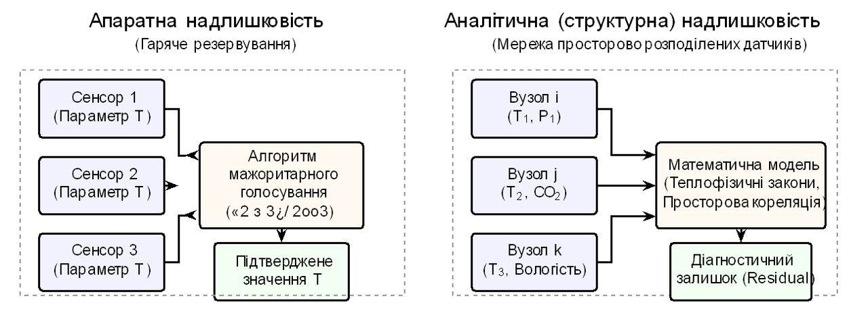
Актуальність роботи
Сучасні IoT-системи моніторингу повинні забезпечувати безперервний збір даних. На практиці сенсори можуть виходити з ладу через дрейф, шуми або втрату сигналу. Використання аналітичної надлишковості дозволяє виявляти відмови та відновлювати дані без дублювання датчиків.
«Види інформаційної надлишковості»

Slide 3
Мета та завдання роботи
Мета роботи: Розробити розподілену IoT-систему, яка забезпечує автоматичне виявлення відмов сенсорів у реальному часі та відновлення їхніх значень для збереження цілісності телеметричних даних.
Основні завдання:
• аналіз відмов сенсорів;
• розробка апаратної частини;
• створення firmware для ESP32;
• розробка серверного ПЗ;
• реалізація алгоритмів діагностики та відновлення даних.

Slide 4
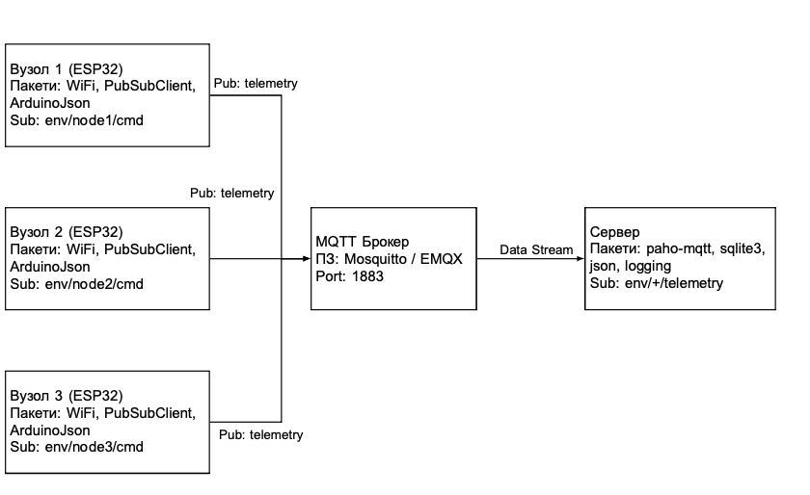
Архітектура розробленої системи
Система складається з:
• вимірювальних вузлів на ESP32;
• MQTT-брокера;
• серверного застосунку Python;
• бази даних SQLite;
• веб-дашборда для моніторингу.
«Структура системи збору даних»

Slide 5
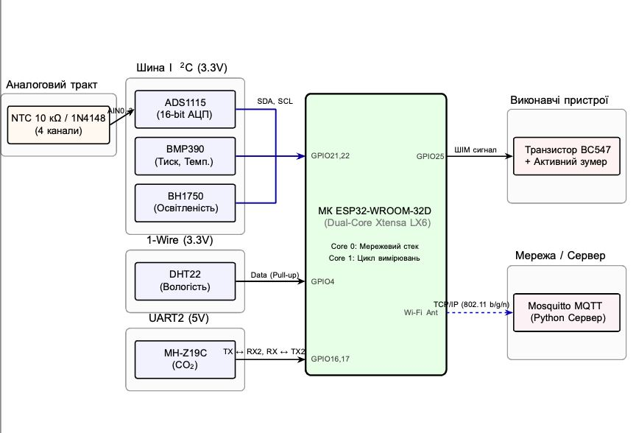
Апаратна реалізація вимірювального вузла
Розроблено вузол на базі ESP32 з використанням:
• ADS1115 (16-бітний АЦП);
• BMP390;
• DHT22;
• BH1750;
• MH-Z19C.
Вузол здійснює збір параметрів мікроклімату та передачу даних через
Wi-Fi/MQTT.
«Схема вузла збору даних»

Slide 6
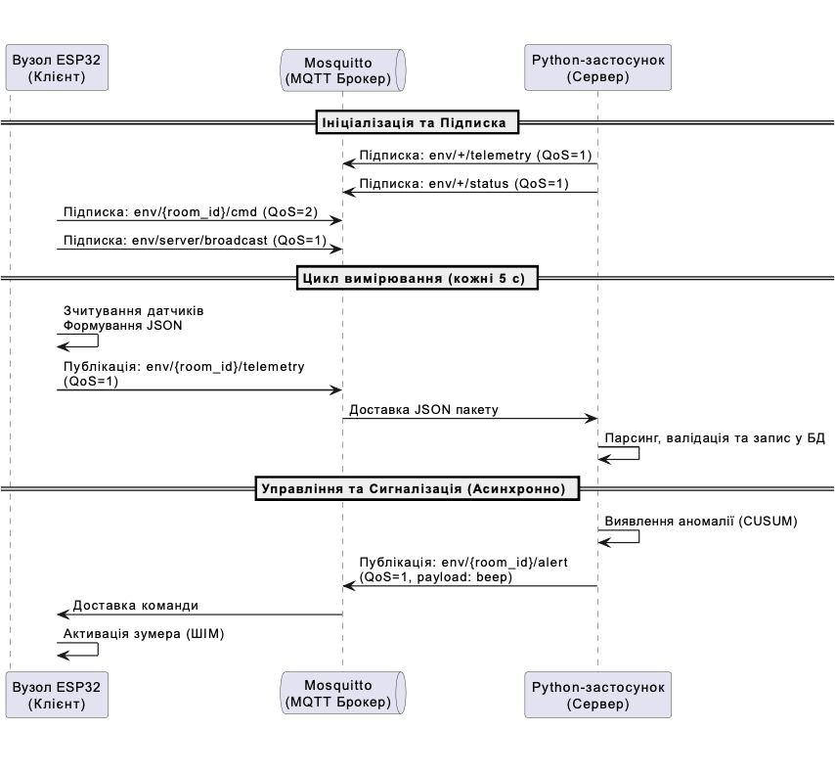
Програмне забезпечення системи
Було реалізовано:
• firmware для ESP32 на freertos;
• mqtt-обмін повідомленнями;
• серверний застосунок на python;
• обробку та збереження даних у sqlite.
«Діаграма роботи системи»

Slide 7
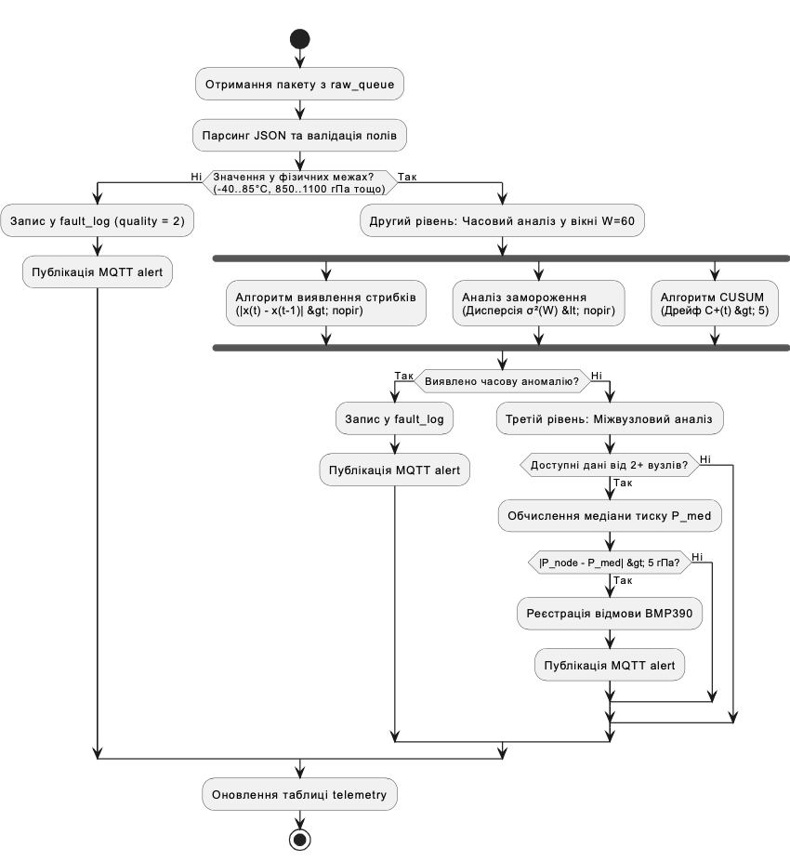
Алгоритм виявлення відмов
Для контролю достовірності даних реалізовано трирівневу діагностику:
1. Перевірка фізичних меж значень.
2. Часовий аналіз:
• виявлення стрибків;
• контроль замороження сигналу;
• алгоритм CUSUM.
3. Міжвузлове порівняння вимірювань.
«Алгоритм роботи сервера збору даних»

Slide 8
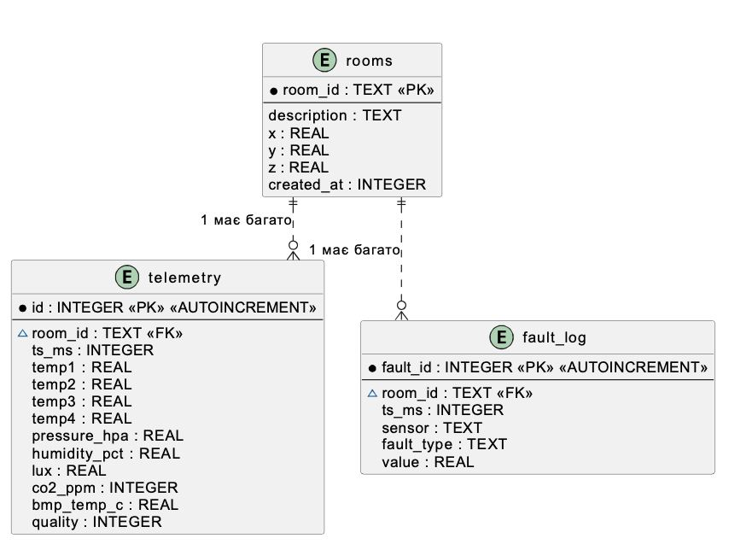
База даних та зберігання інформації
Для накопичення телеметрії використано SQLite.
Структура бази містить:
• таблицю вузлів;
• таблицю телеметрії;
• журнал відмов.
Це забезпечує зберігання вимірювань та реєстрацію аномалій.
«Структура бази даних»

Slide 9
Результати роботи
У результаті виконання роботи:
Створено прототип розподіленої ІоТ-системи моніторингу мікроклімату;
Реалізовано 12 вимірювальних вузлів на базі ESP32;
Забезпечено автоматичне виявлення відмов сенсорів;
Реалізовано відновлення пошкоджених та втрачених даних;
Розроблено сервер збору, обробки та зберігання телеметричної інформації;
Реалізовано механізм аналітичної надлишковості для підвищення надійності системи.

Slide 10
Висновки :
Розроблено апаратно-програмні засоби розподіленої iot-системи.
Реалізовано аналітичну надлишковість вимірювань.
Забезпечено автоматичне виявлення відмов сенсорів.
Реалізовано відновлення втрачених даних.
Підтверджено працездатність системи під час тестування.

